Slide 1
Çalgı Türleri Ve Toplulukları

Slide 2
ÇALGI TÜRLERİ
Telli Çalgılar
Vurmalı Çalgılar
Nefesli Çalgılar
Yaylı çalgılar
Tuşlu Çalgılar

Slide 3
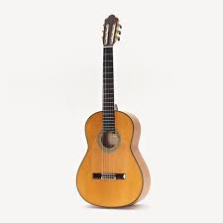
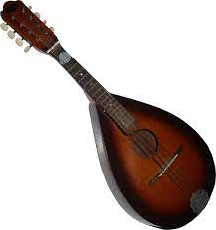
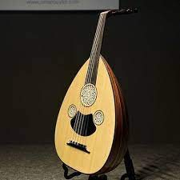
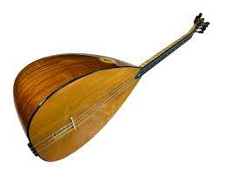
Telli Çalgılar
1- TEZENELİ ÇALGILAR:tellerin pena,parmak vb. ile çekip bırakılarak titreştirilmesiyle çalışan çalgılardır.
Örneğin:

Slide 4
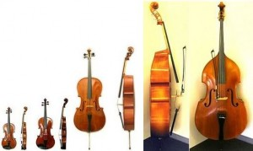
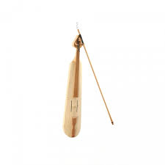
2- Yaylı Telli Çalgılar: Çalgının telleri ile yayın kıllarının birbirine sürtünerek çekilmesi sonucu ses oluşur.

Slide 5
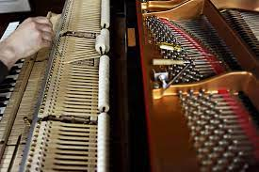
3-Vurmalı Telli Çalgılar: Tellerin üzerine çekiç ile vurularak titreşim ve ses oluşturulur.

Slide 6
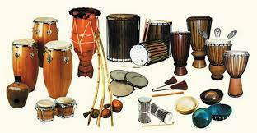
Vurmalı Çalgılar
Bagetle veya elle vurularak ses elde edilen çalgılardır.
Tarihteki en eski çalgılardandır.

Slide 7
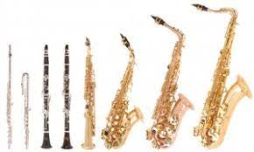
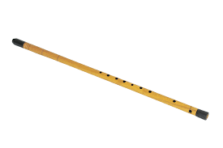
Nefesli Çalgılar
İnsan nefesiyle havanın titreşmesiyle sesin oluştuğu çalgılardır.

Slide 8
Yaylı Çalgılar
Yaylı çalgılar, yayın tel üstünde kaydırılarak titreşim yoluyla ses oluşturulmasını sağlayan çalgı topluluğudur.

Slide 9
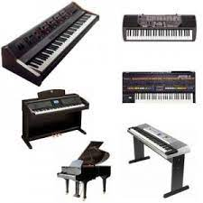
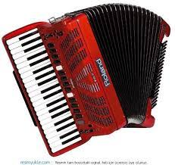
Tuşlu Çalgılar
Yaylı çalgılar, yayın tel üstünde kaydırılarak titreşim yoluyla ses oluşturulmasını sağlayan çalgı topluluğudur.

Slide 10
Çalgı Toplulukları
Bando Toplulukları
Pop Müziği Çalgı Toplulukları
Caz Müziği Çalgı Toplulukları
Oda Müziği Çalgı Toplulukları
Klasik Türk Müziği Toplulukları
Klasik Batı Müziği Çalgı Toplulukları

Slide 11
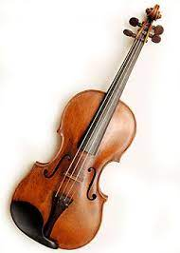
Hangisi yaylı çalgı türüne girer?

Slide 12
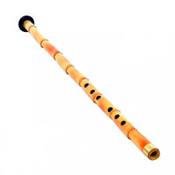
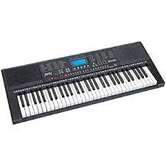
Hangisi üflemeli çalgı türüne girer?

Slide 13
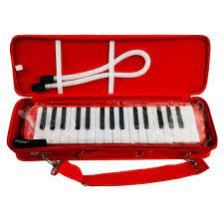
Hangisi Telli Çalgı Türüne Girer?

Slide 14
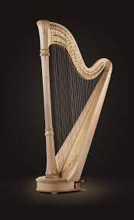
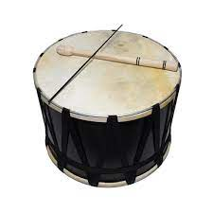
Hangisi vurmalı çalgılar türüne girer?

Slide 15
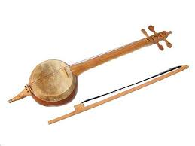
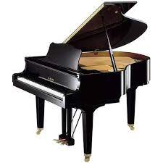
Hangisi tuşlu çalgılar türüne girer?

